Slide 1
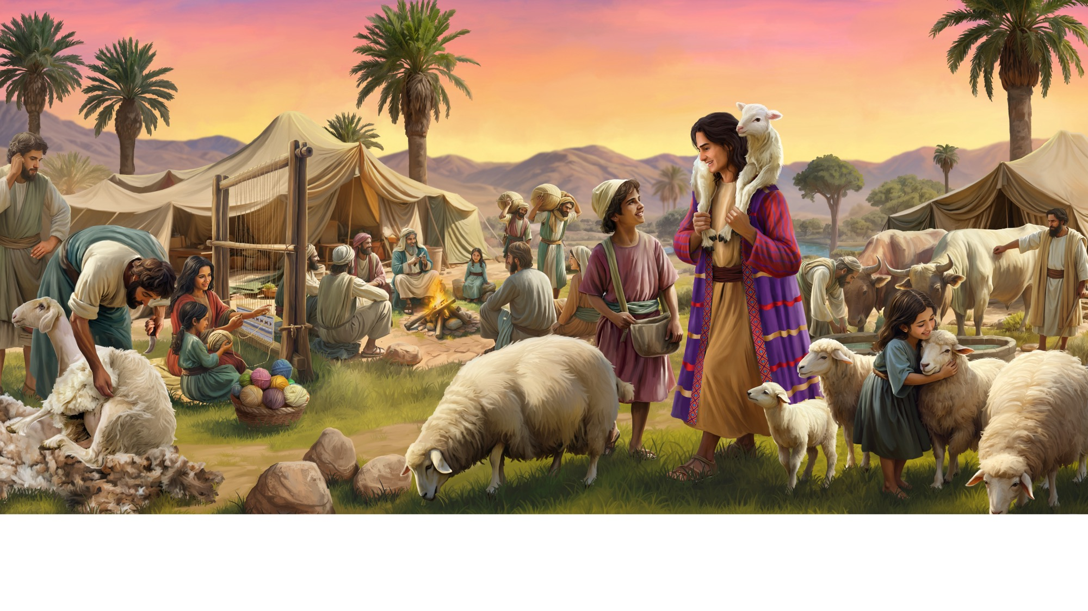
Bem-vindo à Escola Sabatina
Illustration by Daniel Gallardo, copyright © 2025 General Conference Corporation® of Seventh-day Adventists.

Slide 2
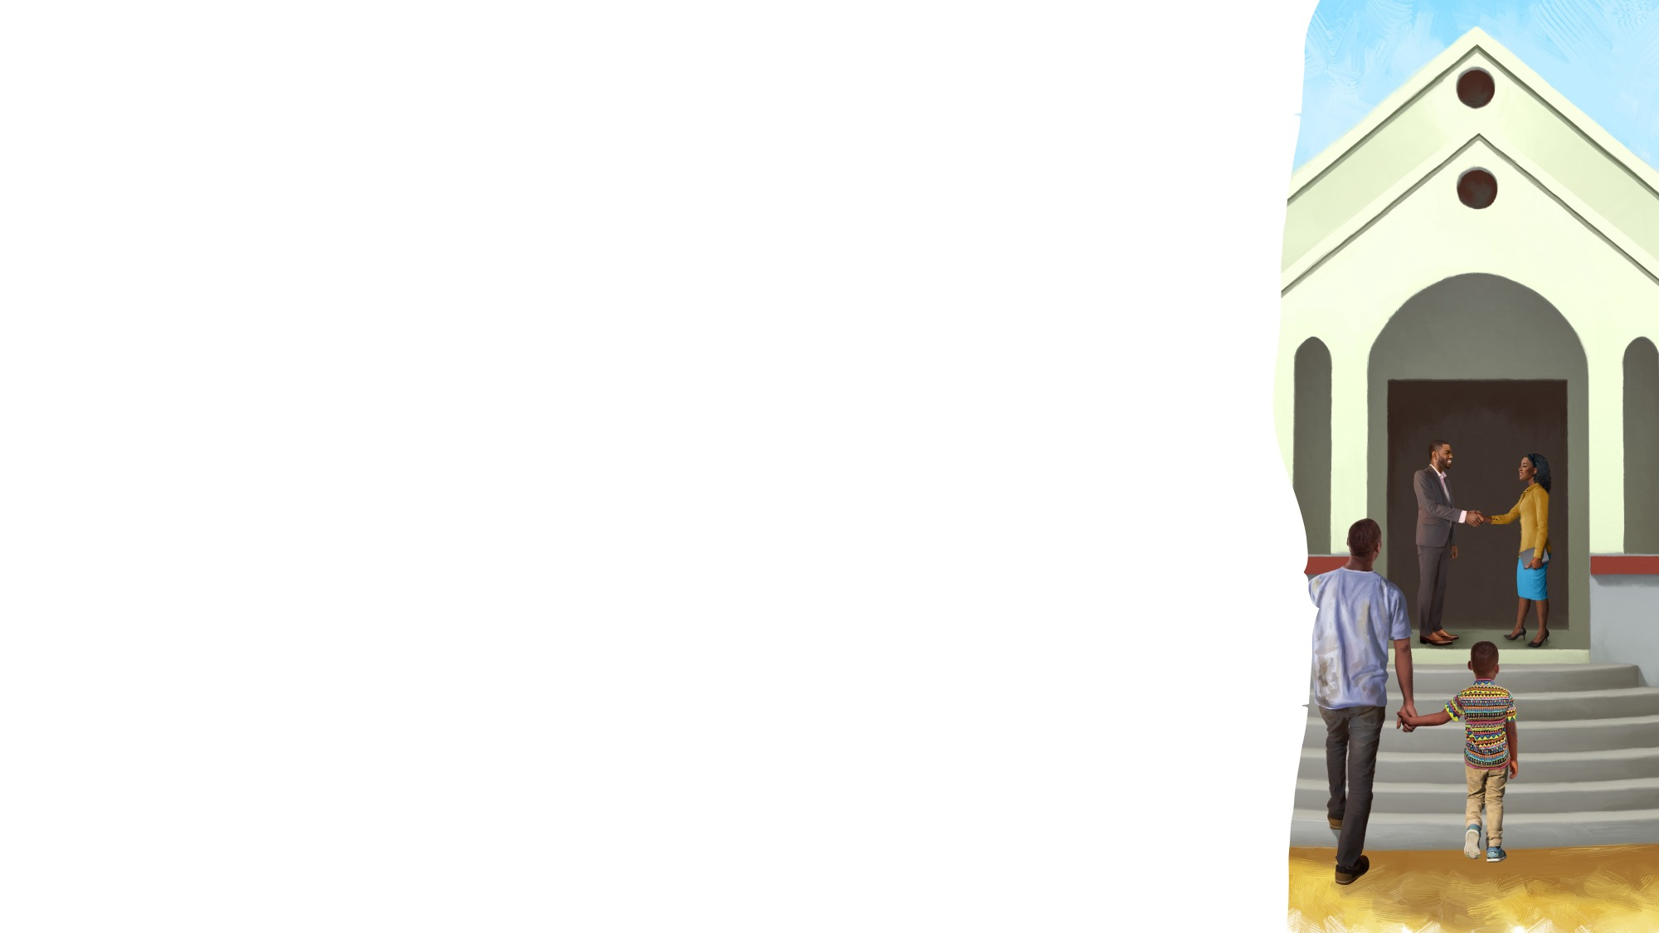
PARA OS QUE CHEGAM MAIS CEDO

Slide 3
Bem-vindo à Escola Sabatina
Illustration by Daniel Gallardo, copyright © 2025 General Conference Corporation® of Seventh-day Adventists.

Slide 4
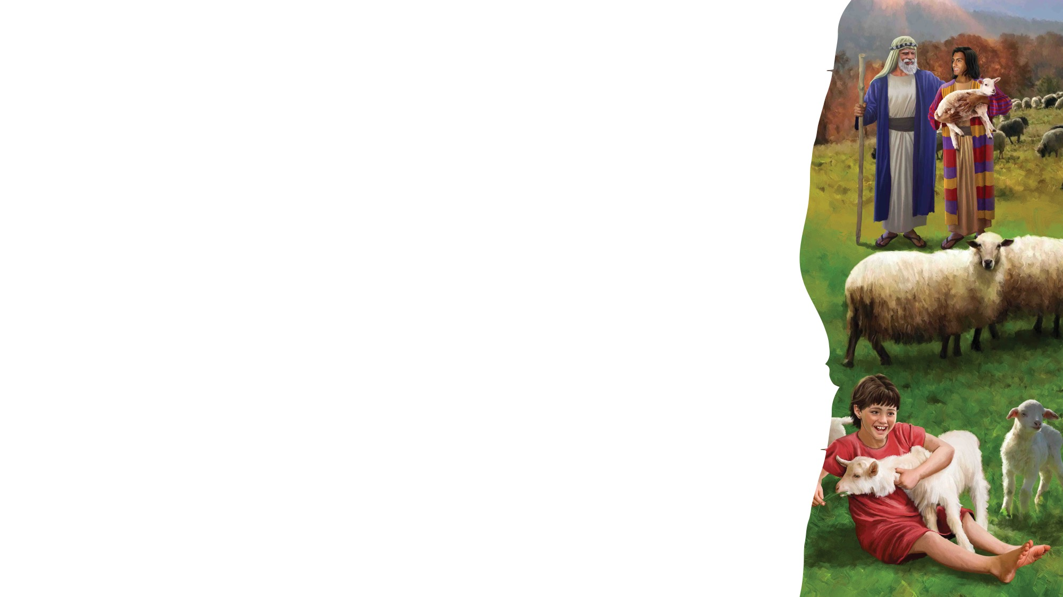

Bem-vindo és
BOAS-VINDAS E LOUVOR
Hello, Olá,
Namaste, Nihao,
Seja donde fores,
És bem-vindo aqui.
Bonjour, Shalom,
Guten Tag, Ciao,
Seja donde fores,
És bem-vindo aqui.
Bem-vindo és. (X4)

Slide 5
Deus sempre me ajuda
BOAS-VINDAS E LOUVOR
Se tenho um problema, vou orar.
Deus vai ajudar-me, se eu confiar.
Ele está ao meu lado, Ele está aqui.
Deus sempre me ajuda, eu creio sim!
De manhã, ou ao dormir,
A oração vai-me ajudar.
De manhã, ou ao dormir
A oração vai-me ajudar.
(Repetir)
A oração vai-me ajudar.
"God Helps Me" by Rosie Smith, copyright © 2025 General Conference Corporation® of Seventh-day Adventists.

Slide 6
Deus sempre está aqui
BOAS-VINDAS E LOUVOR
Esteja bem ou mal,
A chorar ou sorrir,
E tudo mudar,
Sei que eu posso confiar
E estar em paz,
Pois comigo Deus sempre está.
(Repetir)
Pois comigo Deus sempre está.
"God Helps Me" by Rosie Smith, copyright © 2025 General Conference Corporation® of Seventh-day Adventists.

Slide 7
Parabéns
BOAS-VINDAS E LOUVOR
Parabéns, parabéns, parabéns para ti.
Jesus ama o/a…
Parabéns para ti.
(Repetir)
“Happy Birthday” by Janet Sage, copyright © 2001 North American Division Corporation of Seventh-day Adventists. From Little Voices Praise Him, #39. Used by permission.

Slide 8
Música da Visita
BOAS-VINDAS E LOUVOR
Um novo amigo aqui chegou.
Um novo amigo bem-vindo é.
É uma alegria, meu amigo, ter-te aqui.
Bem-vindo és,
Queremos ver-te outra vez. (X2)
"Visitor Song" by Rosie Smith, copyright © 2025 General Conference Corporation® of Seventh-day Adventists.

Slide 9
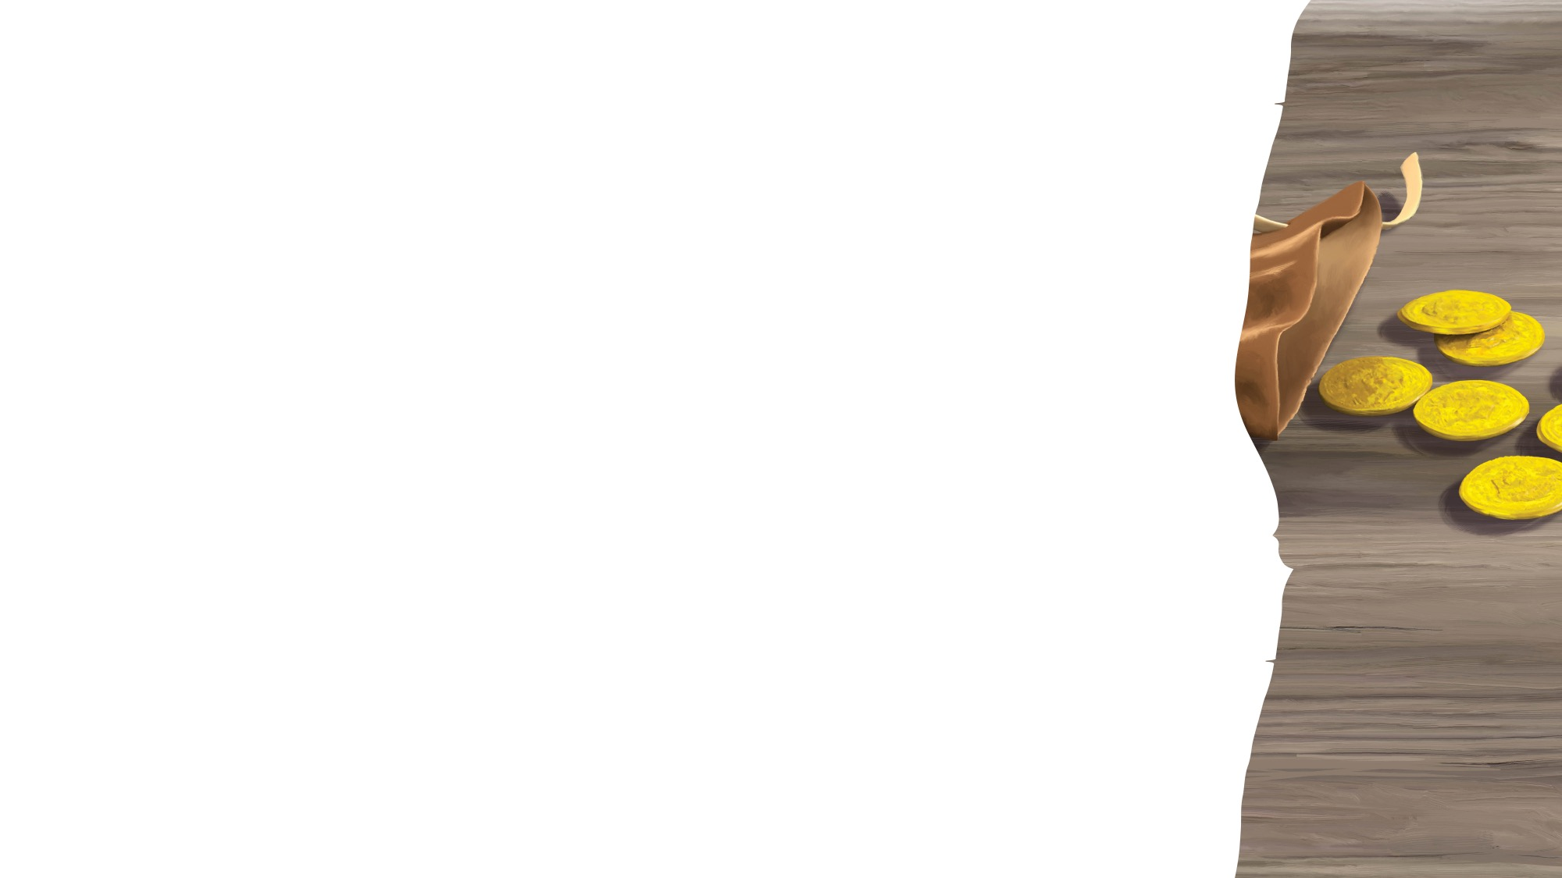
FACTO RÁPIDO DA MISSÃO E QUADRO DE OFERTAS

Slide 10
Eu entrego a Ti
OFERTA
Com o coração, e as minhas mãos,
Eu ajudo a levar outros a Jesus.
Com o coração, e as minhas mãos,
Eu ajudo a levar outros a Jesus.
Eu entrego a Ti
Tudo o qu’é somente Teu.
Eu entrego a Ti
Tudo o qu’é somente Teu.
(Repetir)
Tudo o qu’é somente Teu.
"Open My Heart, Open My Hand" by Rosie Smith, copyright © 2025 General Conference Corporation® of Seventh-day Adventists.

Slide 11
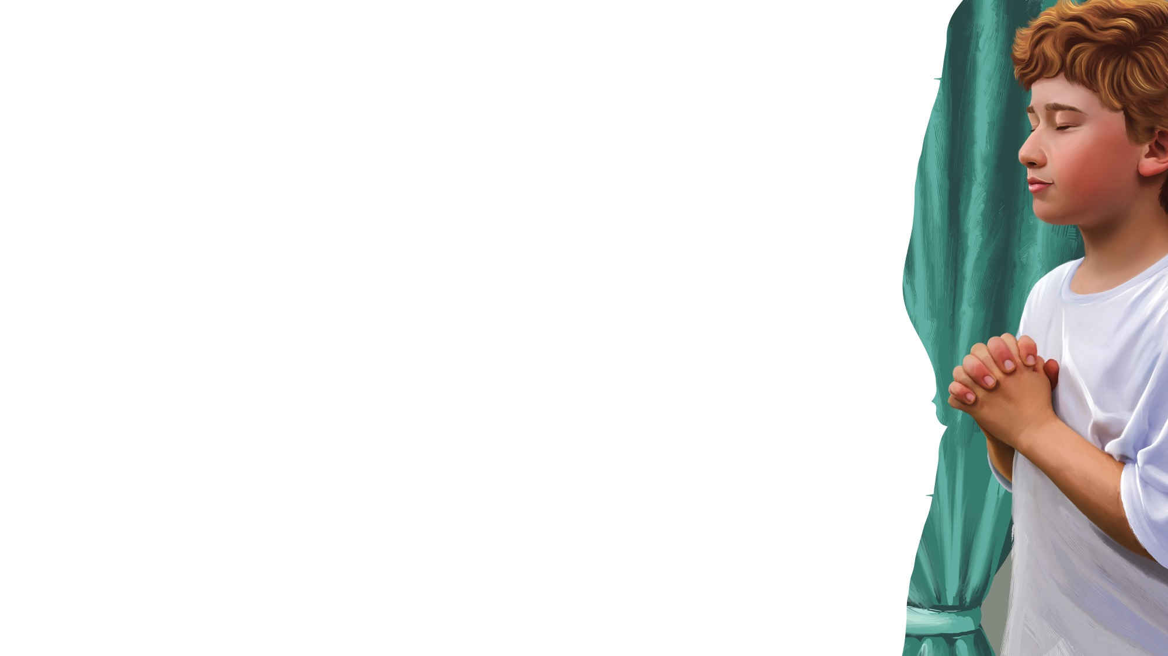
Ajoelho para orar
MOMENTO DE ORAÇÃO
Ajoelho p’ra orar
Junto as minhas mãos
Fecho os meus olhos
E calmo estou
Pois eu oro a Jesus, um amigo leal.
E eu quero que Ele saiba que O amo.
"When I Kneed Down to Pray" by Coralie Fraser, copyright © 2005 Coralie Fraser. Used by permission.

Slide 12
Oração

Slide 13

PALAVRA
DE
DEUS

Slide 14
Canção
A Palavra de Deus
A voz de Deus é doce assim
Pode alcançar a ti e a mim.
Escrita está, podemos ler
Na Bíblia aprendo o Seu querer.
"God's Words by Amy Cherry, copyright © 2024 General Conference Corporation® of Seventh-day Adventists.

Slide 15
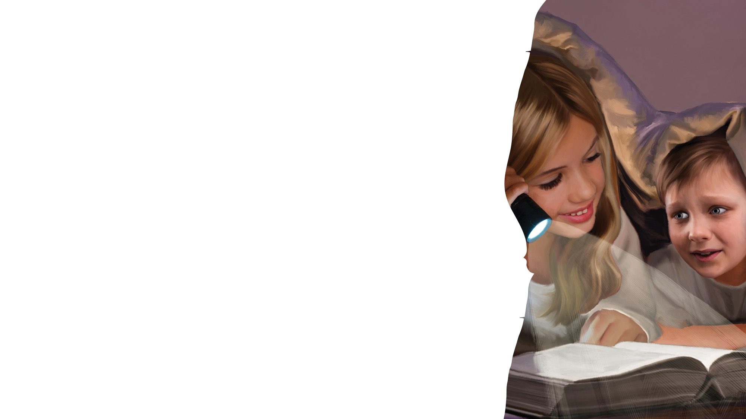
VERSO PARA MEMORIZAR
“Assim resplandeça a vossa luz diante dos homens, para que vejam as vossas boas obras e glorifiquem a vosso Pai, que está nos céus”
Mateus 5:16

Slide 16
CANÇÃO DA ESCRITURA
Mateus 5:16
Faz tua luz brilhar sobre o mundo. (X3)
Pra que vejam teu viver e glorifiquem nosso Pai do céu.
(Repetir)

Slide 17
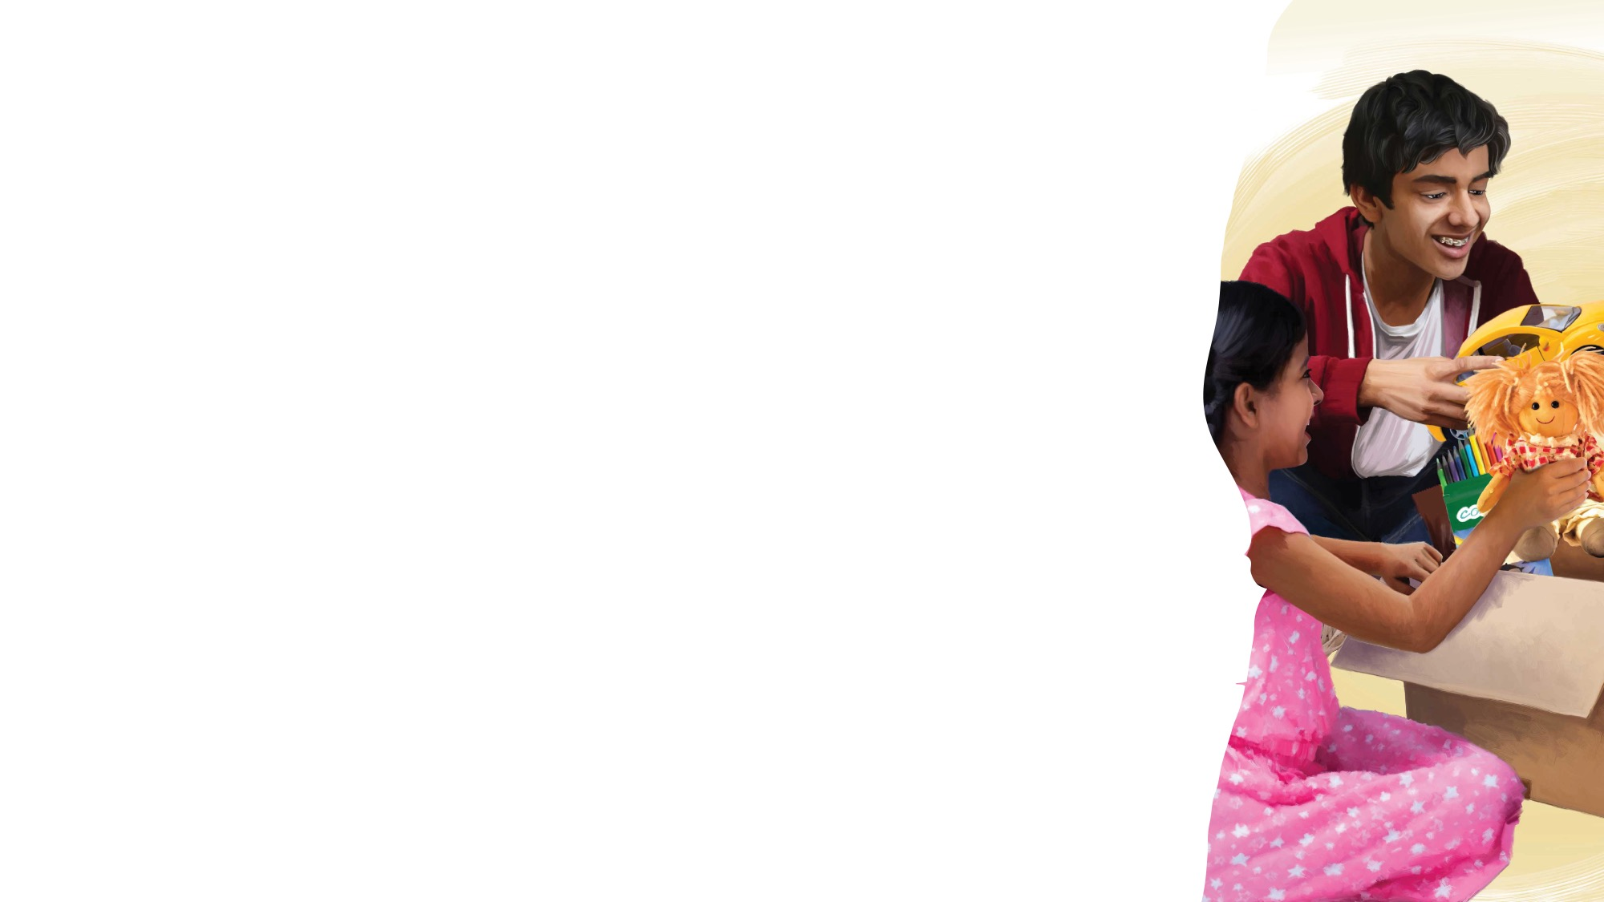
CAIXA SURPRESA SECRETA

Slide 18
Grande Ideia
Deus está comigo. Vou deixar o Seu amor transparecer.

Slide 19
CONTAR A HISTÓRIA

Slide 20

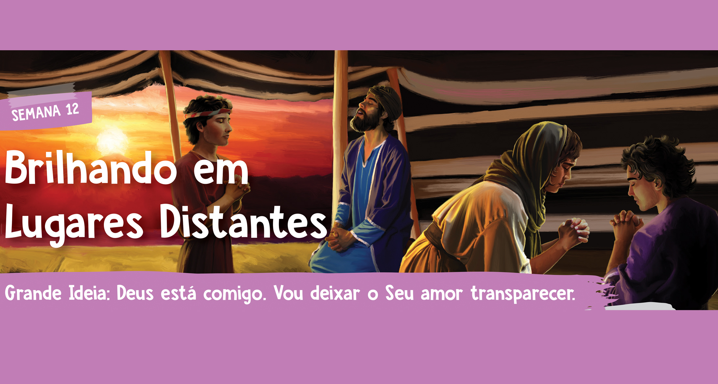

Slide 21
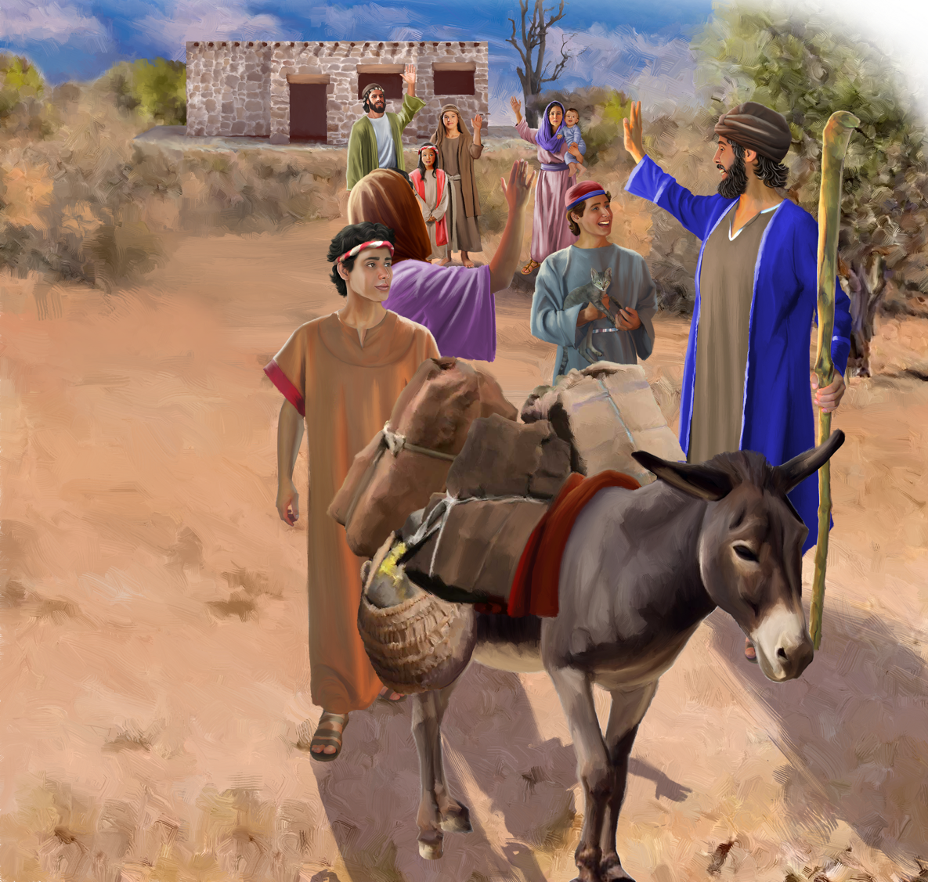
Illustration by Carlos Seribelli and Paula Lobo. Copyright © 2024 General Conference Corporation® of Seventh-day Adventists.

Slide 22
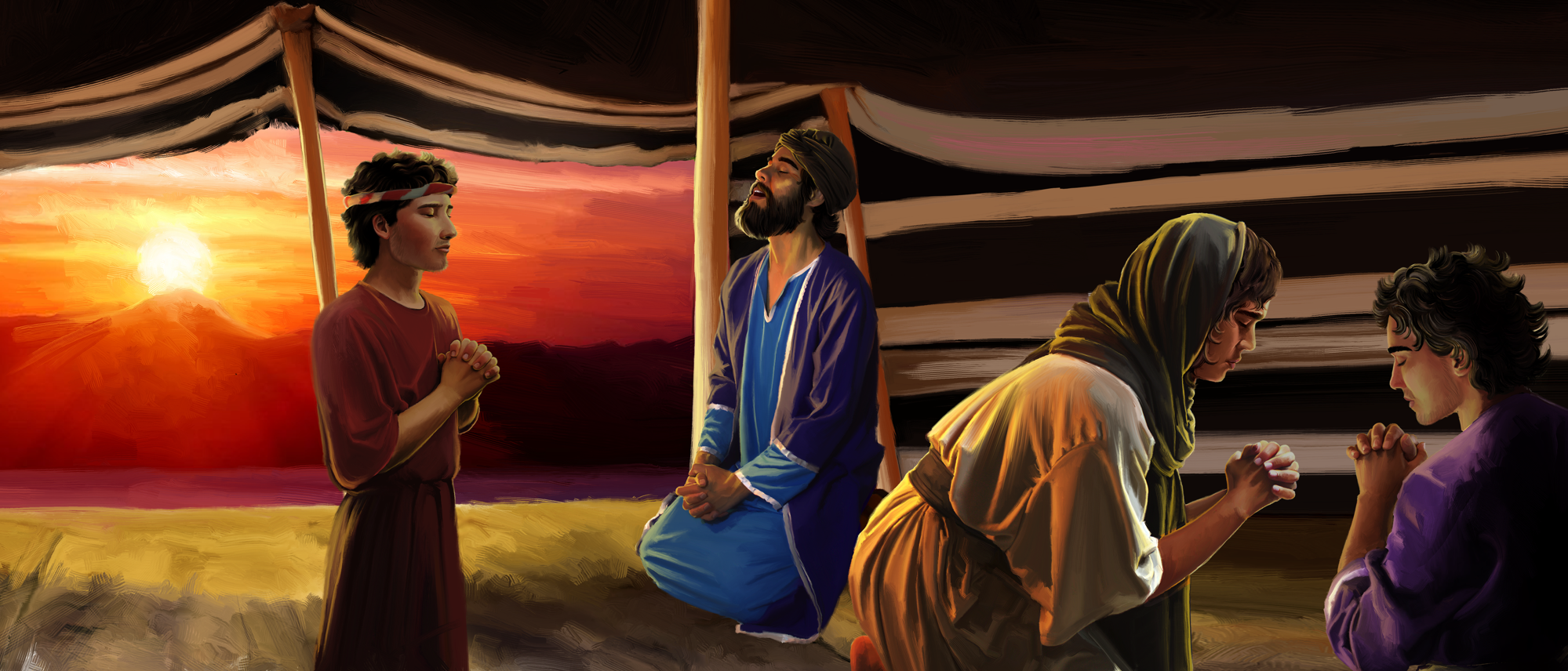
Illustration by Carlos Seribelli and Paula Lobo. Copyright © 2024 General Conference Corporation® of Seventh-day Adventists.

Slide 23
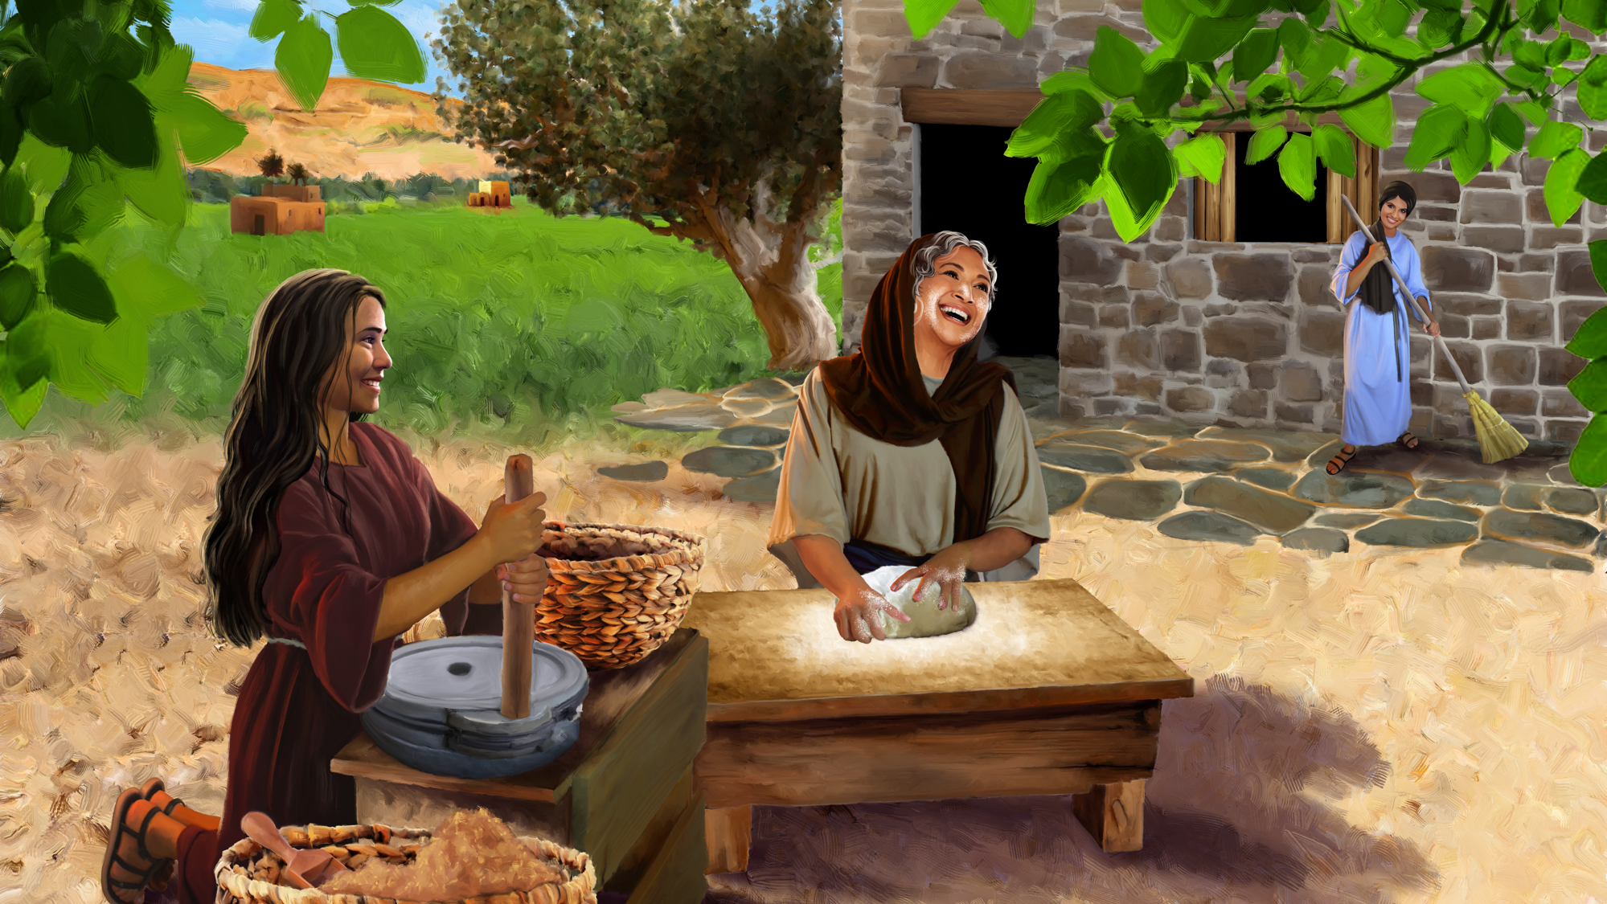
Illustration by Carlos Seribelli and Paula Lobo. Copyright © 2024 General Conference Corporation® of Seventh-day Adventists.

Slide 24
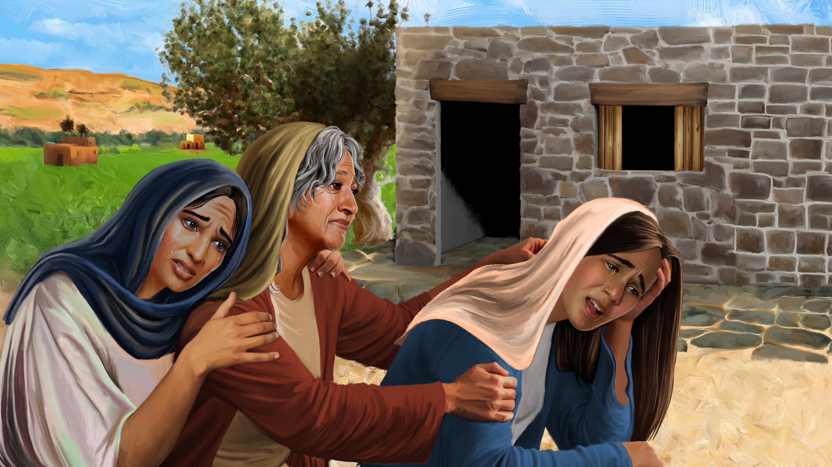
Illustration by Carlos Seribelli and Paula Lobo. Copyright © 2024 General Conference Corporation® of Seventh-day Adventists.

Slide 25
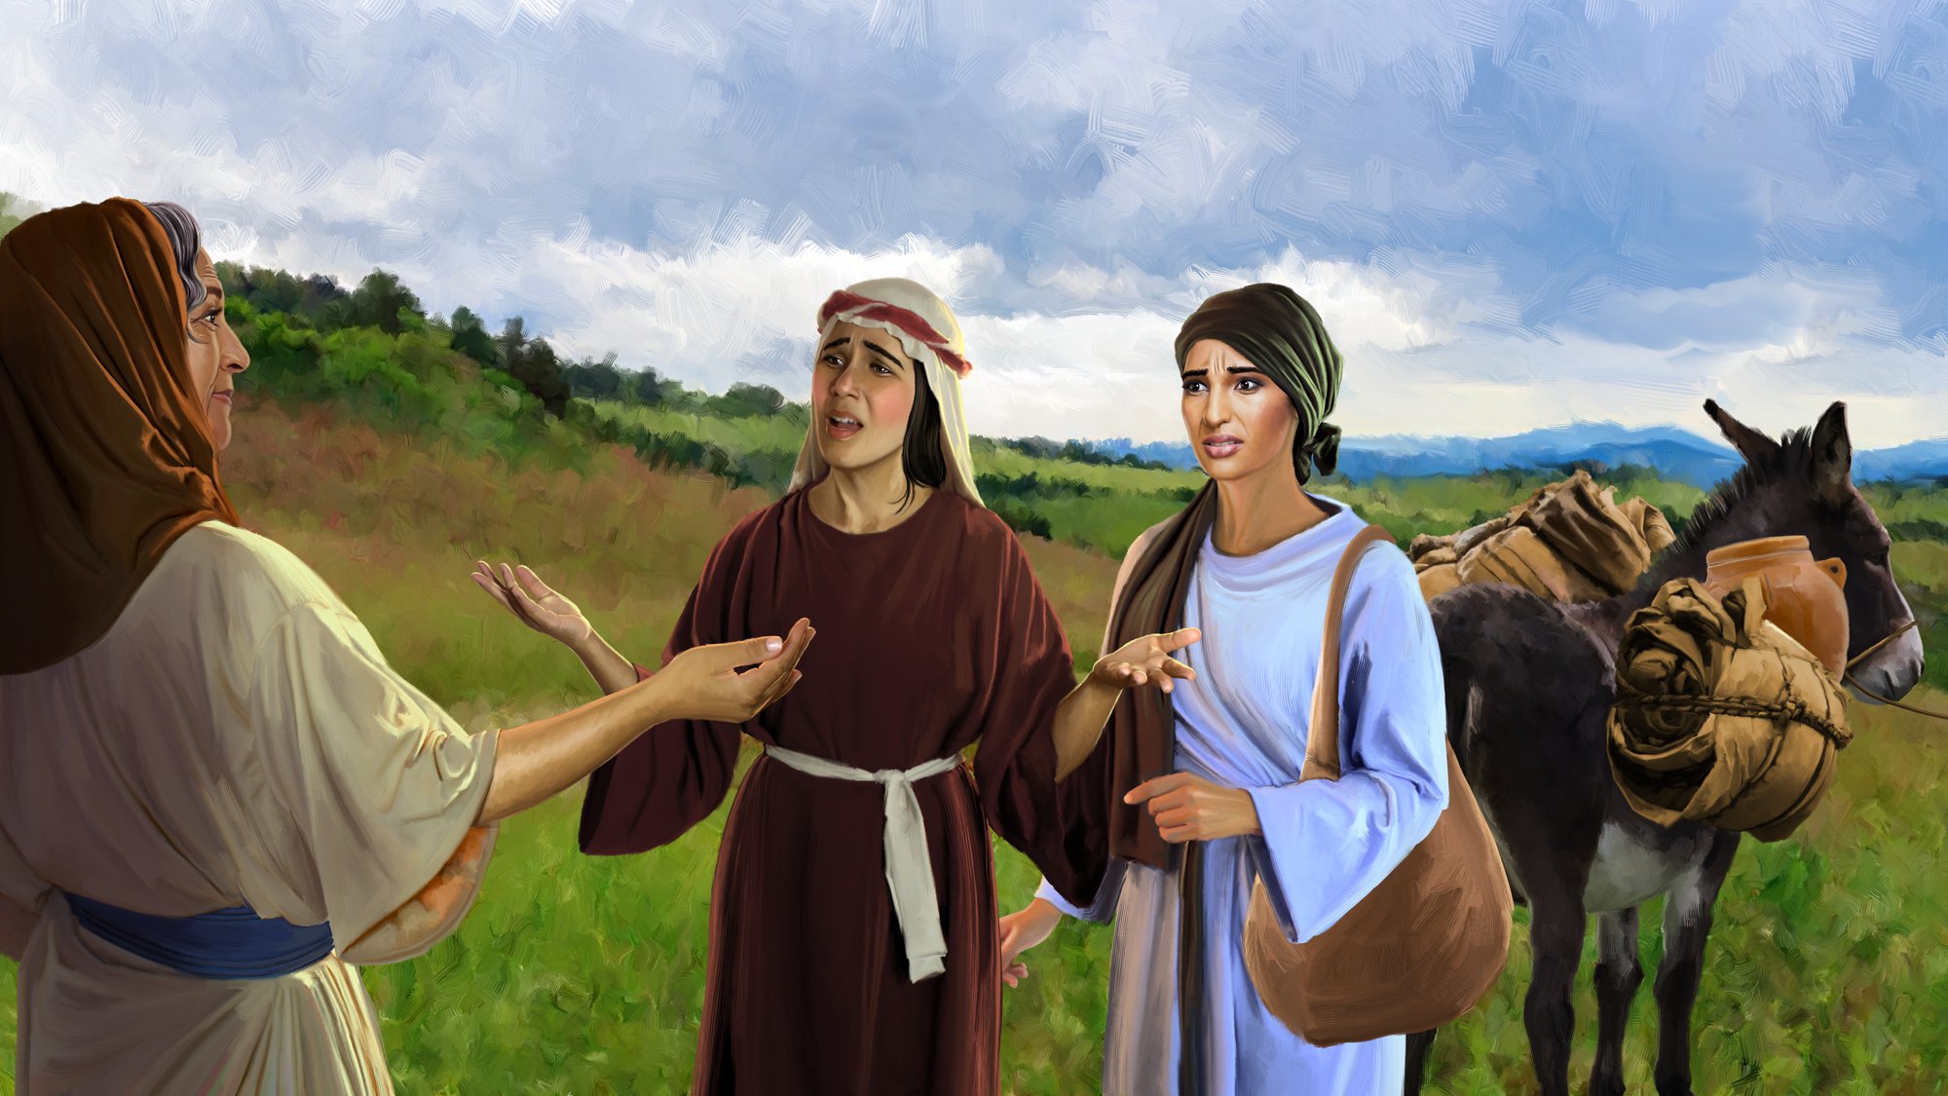
Illustration by Carlos Seribelli and Paula Lobo. Copyright © 2024 General Conference Corporation® of Seventh-day Adventists.

Slide 26
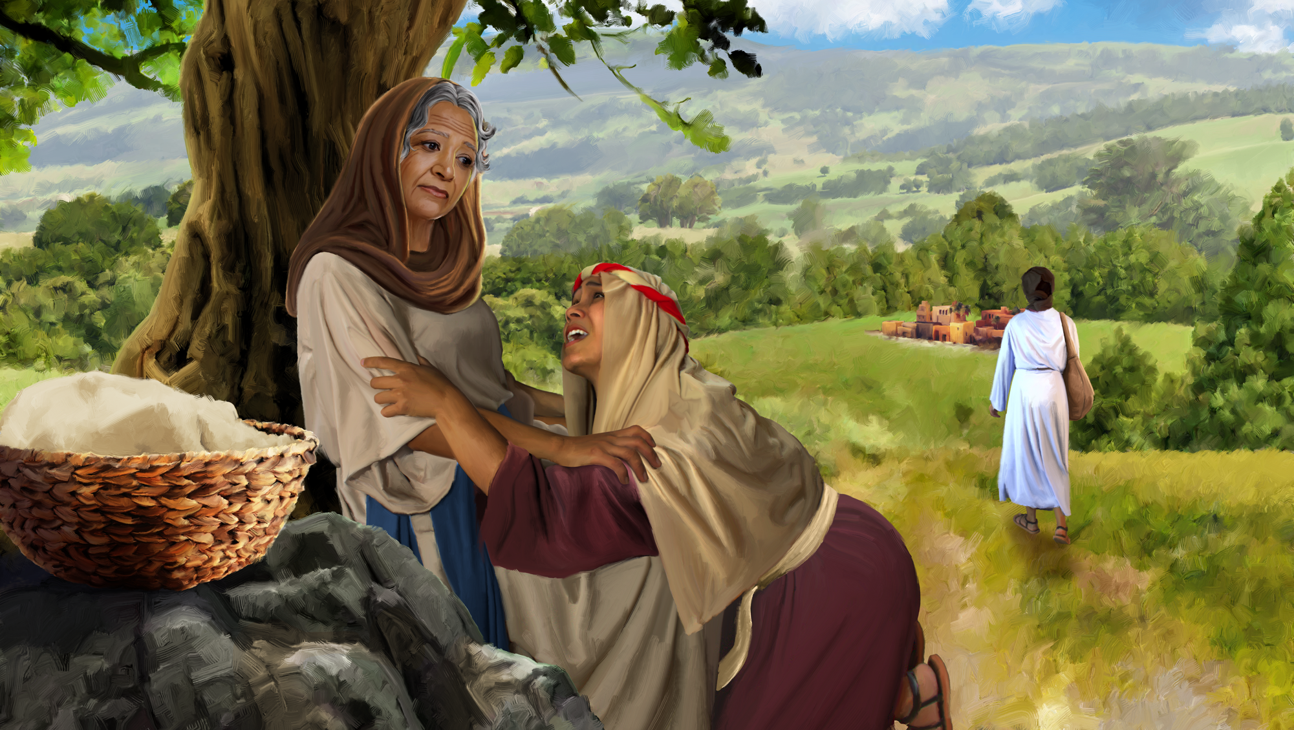
Illustration by Carlos Seribelli and Paula Lobo. Copyright © 2024 General Conference Corporation® of Seventh-day Adventists.

Slide 27
CAIXA EXPLORADORA DE HISTÓRIAS

Slide 28
Grande Ideia
Deus está comigo. Vou deixar o Seu amor transparecer.

Slide 29

NATUREZA E MISSÃO

Slide 30
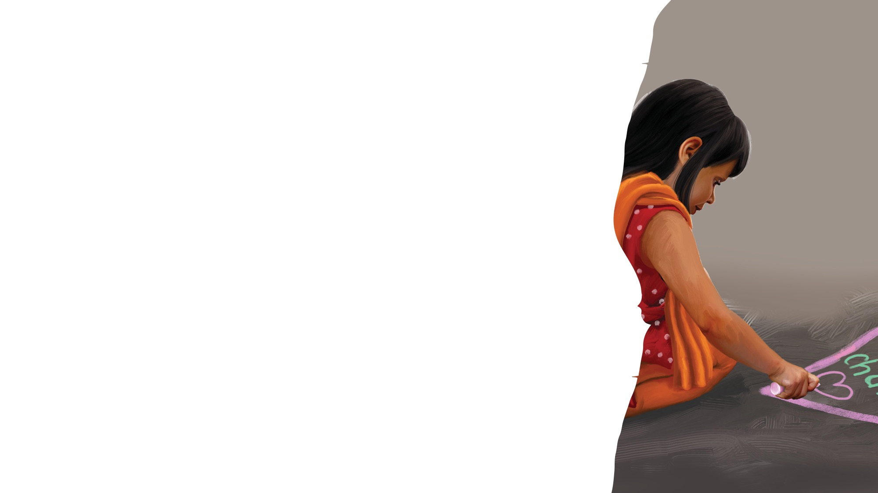
TRABALHO MANUAL

Slide 31
Grande Ideia
Deus está comigo. Vou deixar o Seu amor transparecer.

Slide 32
DESAFIO MISSIONÁRIO

Slide 33
Foi tão bom ouvir
DESPEDIDA
Foi tão bom ouvir
Do amor de Deus
Agora que acabou
Esperamos ver-te outra vez muito em breve!
Foi tão bom ouvir
Do amor de Deus
Agora que acabou
Esperamos ver-te outra vez muito em breve!
"See You Again" by Rosie Smith, copyright © 2025 General Conference Corporation® of Seventh-day Adventists.

Slide 34
Oração

